Slide 1
泊松分布
（Poisson distribution）
Notes:
正態分布（normal distribution）又名高斯分布（Gaussian distribution），是一個在數學、物理及工程等領域都非常重要的概率分布，在統計學的許多方面有著重大的影響力。若隨機變數X服從一個數學期望為μ、標準方差為σ2的高斯分布，記為：則其概率密度函數為正態分布的期望值μ決定了其位置，其標準差σ決定了分布的幅度。因其曲線呈鐘形，因此人們又經常稱之為鐘形曲線。我們通常所說的標準正態分布是μ = 0,σ = 1的正態分布。
正態分布最早由A.棣莫弗在求二項分布的漸近公式中得到，在棣莫弗之後，P.S.拉普拉斯和高斯都曾研究過它的性質，C.F.高斯在研究測量誤差時從另一個角度匯出了正態分布的函數，並將其發揚光大，以至於後人以其名字命名正態，可見其影響之大。
常態分布最早是棣莫弗（Abraham de Moivre）在1718年著作的書籍的（Doctrine of Change），及1734年發表的一篇關於二項分布文章中提出的，當二項隨機變數的位置參數n很大及形狀參數為1/2時，則所推導出二項分布的近似分布函數就是常態分布。拉普拉斯（Laplace）在1812年發表的《分析概率論》（Theorie Analytique des Probabilites）中對棣莫佛的結論作了擴展到二項分布的位置參數為n及形狀參數為p時。現在這一結論通常被稱為棣莫佛－拉普拉斯定理。
拉普拉斯在誤差分析試驗中使用了常態分布。勒讓德於1805年引入最小二乘法這一重要方法；而高斯則宣稱他早在1794年就使用了該方法，並通過假設誤差服從常態分布給出了嚴格的證明。
常態分布有一個非常重要的性質：在特定條件下，大量統計獨立的隨機變量的平均值的分布趨於正態分布，這就是中心極限定理。中心極限定理的重要意義在於，根據這一定理的結論，其他概率分布可以用正態分布作為近似。
高斯（Johann Carl Friedrich Gauss）（1777年4月30日－1855年2月23日），生於不倫瑞克，卒於哥廷根，德國人。
亞伯拉罕·棣莫弗（Abraham De Moivre)，1667年5月26日生於法國維特裡的弗朗索瓦；1754年11月27日卒於英國倫敦。分析三角及概率論的先驅，原為法國加爾文派教徒，在新舊教鬥爭中被投入監獄，獲釋後於1685年（一說1688）移居倫敦，在那裡以擔任家庭教師和保險事業顧問等職終其一生。他和I.牛頓及天文學家E.哈雷友善，諳熟牛頓的流數術，1697年被選入英國皇家學會。1718年出版《機遇論》，這是早期概率論的重要著作，其中第一次定義獨立事件的乘法定理。在《分析雜錄》(1730)中給出！的近似公式,實早於J.斯特林,現誤稱為“斯特林公式”。1733年棣莫弗在《分析雜錄》中給出 n! 的近似公式。1733年棣莫弗用這個公式匯出正態分布的頻率曲線，作為二項分布的近似。他是最早給出棣莫弗公式(1722)的學者之一。英國數學家R.科茨同時也得到這一關係。
皮埃爾-西蒙·拉普拉斯(Laplace,Pierre-Simon,marquisde 1749-1827)，1749年3月23日生於法國西北部卡爾瓦多斯的博蒙昂諾日，曾任巴黎軍事學院數學教授。1795年任巴黎綜合工科學校教授，後又在高等師範學校任教授。1799年他還擔任過法國經度局局長，並在拿破崙政府中任過6個星期的內政部長。1816年被選為法蘭西學院院士，1817年任該院院長。1827年3月5日卒於巴黎。
拉普拉斯把注意力主要集中在天體力學的研究上面，他把牛頓的萬有引力定律應用到整個太陽系，1773年解決了一個當時著名的難題：解釋木星軌道為什麼在不斷地收縮，而同時土星的軌道又在不斷地膨脹。拉普拉斯用數學方法證明行星平均運動的不變性，即行星的軌道大小只有週期性變化，並證明為偏心率和傾角的3次冪。這就是著名的拉普拉斯定理。1784～1785年，他求得天體對其外任一質點的引力分量可以用一個勢函數來表示，這個勢函數滿足一個偏微分方程，即著名的拉普拉斯方程。1786年證明行星軌道的偏心率和傾角總保持很小和恒定，能自動調整，即攝動效應是守恆和週期性的，不會積累也不會消解。拉普拉斯注意到木星的三個主要衛星的平均運動Z1，Z2，Z3服從下列關係式：Z1-3×Z2+2×Z3=0。同樣，土星的四個衛星的平均運動Y1，Y2，Y3，Y4也具有類似的關係：5×Y1-10×Y2+Y3+4×Y4=0。後人稱這些衛星之間存在可公度性，由此演變出時間之窗的概念。1787年發現月球的加速度同地球軌道的偏心率有關，從理論上解決了太陽系動態中觀測到的最後一個反常問題。1796年他的著作《宇宙體系論》問世，書中提出了對後來有重大影響的關於行星起源的星雲假說。在這部書中，他獨立於康得，提出了第一個科學的太陽系起源理論——星雲說。康得的星雲說是從哲學角度提出的，而拉普拉斯則從數學、力學角度充實了星雲說，因此，人們常常把他們兩人的星雲說稱為“康得-拉普拉斯星雲說”。Laplace他長期從事大行星運動理論和月球運動理論方面的研究，尤其是他特別注意研究太陽系天體攝動，太陽系的普遍穩定性問題以及太陽系穩定性的動力學問題。在總結前人研究的基礎上取得大量重要成果，他的這些成果集中在1799～1825年出版的5卷16冊巨著《天體力學》之內。在這部著作中第一次提出天體力學這一名詞，是經典天體力學的代表作。因此他被譽為法國的牛頓和天體力學之父。 1814年拉普拉斯提出科學假設，假定如果有一個智慧生物能確定從最大天體到最輕原子的運動的現時狀態，就能按照力學規律推算出整個宇宙的過去狀態和未來狀態。後人把他所假定的智慧生物稱為拉普拉斯妖。他發表的天文學、數學和物理學的論文有270多篇，專著合計有4006多頁。其中最有代表性的專著有《天體力學》、《宇宙體系論》和《概率分析理論》（1812年發表）。
西莫恩·德尼·泊松（Siméon Denis Poisson，法語發音：發音為 /simeõ d̪əni pwasõ/，1781年6月21日－1840年4月25日），是法國數學家、幾何學家和物理學家。1798年，他以當年第一名成績進入巴黎綜合理工學院，在1800年，不到入學兩年，他已經發表了兩本備忘錄，一本關於艾蒂安·貝祖的消去法，另外一個關於有限差分方程的積分的個數。後一本備忘錄由西爾韋斯特·弗朗索瓦·拉克魯瓦和阿德里安-馬里·勒讓德檢驗，他們推薦將它發表於《陌生學者集》（Recueil des savants étrangers），對於18歲的青年來講這是無上的榮譽。他在理工學院上過拉格朗日函數理論的課，拉格朗日很早認識到他的才華，並與他成為朋友；泊松追隨了拉普拉斯的足跡，後者將他幾乎當作兒子看待。終其職業生涯，也即直至他於巴黎郊外的索鎮去世，他幾乎一直在寫作和發表他的數量巨大的著作，並承擔了他後來所擔任的各種教職。在理工學院完成業之後被聘為複講員，在1802年成為代課教授（professeur suppléant），並於1806年成為正教授，接替傅立葉，因為拿破崙把後者送去格勒諾布爾。1808年，他成為子午線局的天文學家；當1809年，科學教員團體建立時，他被聘為理論力學教授。他於1812年成為學院的會員，于1815年成為聖西爾軍事專科學校的檢查員，於1816年離開理工學院的檢查員職位，於1820年成為大學的顧問，並于1827年繼拉普拉斯之後成為子午線局的幾何學家，1817年，他娶了南茜·德巴迪。和當時許多科學家一樣，Poisson是一個無神論者。作為數學教師，泊松不是一般的成功，就如他早年成功擔任理工學院的複講員時所預示的那樣。作為科學工作者，他的成就罕有匹敵。在眾多的教職工作之余，他擠出時間發表了300餘篇作品，有些是完整的論述，很多是處理純數學、應用數學、數學物理、和理論力學的最艱深的問題的備忘錄。有句通常歸於他名下的話：“人生只有兩樣美好的事情：發現數學和教數學。”（La vie n'est bonne qu'à deux choses: découvrir les mathématiques et enseigner les mathématiques.）
雅各·伯努利（德語：Jakob I. Bernoulli，1654年12月27日－1705年8月16日）伯努利家族代表人物之一，數學家。他是最早使用“積分”這個術語的人，也是較早使用極座標系的數學家之一。他研究了懸鏈線，還確定了等時曲線的方程。概率論中的伯努利試驗與大數定理也是他提出來的。1699年，雅各當選為巴黎科學院外籍院士；1701年被柏林科學協會（後為柏林科學院）接納為會員。 許多數學成果與雅各的名字相聯繫。例如懸鏈線問題（1690年），曲率半徑公式（1694年），“伯努利雙紐線”（1694年），“伯努利微分方程”（1695年），“等周問題”（1700年）等。最為人們津津樂道的軼事之一，是雅各醉心於研究對數螺線，這項研究從1691年就開始了。他發現，對數螺線經過各種變換後仍然是對數螺線，如它的漸屈線和漸伸線是對數螺線，自極點至切線的垂足的軌跡，以極點為發光點經對數螺線反射後得到的反射線，以及與所有這些反射線相切的曲線（回光線）都是對數螺線。他驚歎這種曲線的神奇，竟在遺囑裡要求後人將對數螺線刻在自己的墓碑上，並附以頌詞“縱然變化，依然故我”，用以象徵死後永生不朽。二項分布是其在1713年出版的專著《猜度術》提出的。
卡爾·皮爾森 K.Pearson（1857-1936）是一位英國統計學家數學物理學家，也許是達爾文（Darwin）的進化論激起了他將數學方法用之於生物學研究的熱衷，他幾乎花費了半個世紀的時間從事生物統計與數理統計研究，並作出了卓越貢獻。1893年他提出了描述生物變異的指標“標準差”（standard deviation）；1900年他提出了最早的假設檢驗方法—卡平方X2檢驗；他創始了世界上最權威的生物統計雜誌“Bionmetrika”；創辦了世界上第一所統計學校，正式他的這些努力，為20世紀數理統計學與生物統計學的發展奠定了基礎。
羅奈爾得·費舍爾（1890～1962），生於倫敦，卒於 Adleaide（澳洲）。英國統計與遺傳學家，現代統計科學的奠基人之一，並對達爾文演化論作了基礎澄清的工作。Fisher 以天文學學士畢業于劍橋大學，也因對天文觀測誤差的分析，使他開始探討統計的問題。畢業後幾年，他曾到加拿大務農，工作於投資公司，也當過私立學校的老師。並在1915，1918發表兩篇重要文章，前者探討相關係數的分布；後者證明遺傳上的連續變異，可用許多遵守孟德爾律的基因變異所疊加來解釋。1919年他拒絕在 K. Pearson 下工作，任職於 Rothamsted 農業實驗場。Fisher 在這裡發展他的變異數分析理論，研究假說測試，並且提出實驗設計的隨機化原則，使得科學試驗可以同時進行多參數之檢測，並減少樣本偏差。他在1925所著《研究工作者的統計方法》影響力超過半世紀，遍及全世界。而他在 Rothamsted 的工作結晶，同時也表現在為達爾文演化論澄清迷霧的巨著《天擇的遺傳理論》(1930)中，說明孟德爾的遺傳定律與達爾文的理論並不像當時部份學者認為的互相矛盾，而是相輔相成的。並且認為演化的驅力主要來自選擇的因素遠重於突變的因素。這本著作將統計分析的方法帶入演化論的研究。為解釋現代生物學的核心理論打下堅實的基礎。也因這本著作，Fisher 1933年獲得倫敦大學的職位，從事 RH 血型的研究。1943至1957年他回劍橋大學任教，1952年受封爵士，1956年出版《統計方法與科學推，最後三年，則在澳洲為國協科技研究組織 (CSTRO) 工作，並卒於任上。
威廉·戈塞(William Sealey Gosset)出生於英國肯特郡坎特伯雷市，求學於曼徹斯特學院和牛津大學，主要學習化學和數學。1899年，戈塞進入都柏林的A.吉尼斯父子釀酒廠，在那裡於1904年寫成第一篇報告《誤差法則應用》。Gosset是英國現代統計方法發展的先驅，由他匯出的統計學T檢驗廣泛運用於小樣本平均數之間的差別測試。他曾在倫敦大學K.皮爾遜生物統計學驗室從事研究（1906-1907），對統計理論的最顯著貢獻是《平均數的概率誤差》（1908）。這篇論文闡明，如果是小樣本，那麼平均數比例對其標準誤差的分布不遵循正態曲線。由於吉尼斯釀酒廠的規定禁止戈塞發表關於釀酒過程變化性的研究成果，因此戈塞不得不於1908年以“學生”的筆名發表他的論文，導致該統計被稱為“學生”的筆名發表他的論文，導致該統計被稱為“學生的T檢驗”；Gosset在文章中使用Z統計量來檢驗常態分配母群的平均數。由於這篇文章提供了“學生t檢驗”的基礎，為此，許多統計學家把1908年看作是統計推斷理論發展史上的里程碑。Gosset又連續發表了“相關係數的概率誤差” (1909)、“非隨機抽樣的樣本平均數分布”(1909)、“從無限總體隨機抽樣平均數的概率估算表”(1917)，等，1907-1937年間，戈塞發表了22篇統計學論文，這些論文於1942年以《“學生”論文集》為書名重新發行。
戈塞是小樣本統計理論的開創者，戈塞在釀酒公司工作中發現，供釀酒的每批麥子品質相差很大，而同一批麥子中能抽樣供試驗的麥子又很少，每批樣本在不同的溫度下做實驗，其結果相差很大，這樣一來，實際上取得的麥子樣本，不可能是大樣本，只能是小樣本。可是，從小樣本來分析資料是否可靠？誤差有多大？小樣本理論就在這樣的背景下應運而生。1905年，戈塞利用酒廠裡大量的小樣本資料寫了第一篇論文《誤差法則在釀酒過程中的應用》，在此基礎上，1907年戈塞決心把小樣本和大樣本之間的差別搞清楚。為此，他試圖把一個總體中的所有小樣本的平均數的分布刻畫出來，做法是，在一個大容器裡放了一批紙牌，把它們弄亂，隨機地抽若干張，對這一樣本做實驗記錄觀察值，然後再把紙牌弄亂，抽出幾張，對相應的樣本再做實驗觀察，記錄觀察值，大量地記錄這種隨機抽樣的小樣本觀察值，就可藉以獲得小樣本觀察值的分布函數，若觀察值是平均數，戈塞把它叫做t分布函數。
查理斯·愛德華·斯皮爾曼（Charles Edward Spearman）（1863～1945）:英國理論和實驗心理學家，1863年9月10日生於倫敦，1945年9月7日卒於倫敦。他大器晚成，1906年在德國萊比錫獲博士學位，時年48歲。回國後，1911年任倫敦大學心理學、邏輯學教授。1923至1926期間年任英國心理學會主席，1924年當選為英國皇家學會院士。
作為實驗心理學的先驅，斯皮爾曼對心理統計的發展做了大量的研究，他對相關係數概念進行了延伸，匯出了等級相關的計算方法。他還創立因素分析的方法，這是他學術上最偉大的成就。他還將之與智力研究相結合，從而於1904年提出智力結構的“二因素說”，即‘G’因素（一般因素）和‘S’因素（特殊因素）。可以毫不誇張地說，斯皮爾曼的名字幾乎成了‘G’因素或‘S因素’的代名詞。他反對聯想理論，著有《智力的性質和認知的原理》、《人的能力》、《創造的心》等。

Slide 2
泊松分布（Poisson distribution）
若隨機變數 X 只取非負整數值，即 0，1，2，… ，其相應取值概率為：
稱X服從以 λ為參數的泊松分布（Poisson distribution），記為 X～ P(λ)
其中：
λ— 是大於零的常數，稱為泊松分布的參數；
e — 是自然對數的底， e ≈2.7183 。
一般而言，服從泊松分布的隨機變數 X 是在單位時間（或單位空間、容積）內的某隨機事件發生的次數。
Notes:
2
Poisson分布（法語：loi de Poisson，英語：Poisson distribution，譯名有泊松分布、普阿松分布、蔔瓦松分布、布瓦松分布、布阿松分布、波以松分布、蔔氏分配等），是一種統計與概率學裡常見到的離散概率分布，又稱為泊松小數定律，由法國數學家西莫恩·德尼·泊松（Siméon-Denis Poisson 1871- 1840）在研究二項分布的漸近公式時1838年發表的，在他之前更早曾由伯努利家族的一位成員首先描述過此分布。
在實際事例中，當一個隨機事件，例如某電話交換臺收到的呼叫、來到某公共汽車站的乘客、某放射性物質發射出的粒子、顯微鏡下某區域中的白血球等等，以固定的平均暫態速率λ(或稱密度)隨機且獨立地出現時，那麼這個事件在單位時間（面積或體積）內出現的次數或個數就近似地服從泊松分布；
在醫療衛生領域，單位容積充分搖勻的水中的細菌數、單位空間中粉塵顆粒數、野外單位空間中的某種昆蟲或野生動物數的分布等均屬泊松分布的範疇。

Slide 3
泊松分布概率函數
X～ P(λ)
數學期望 E(X) =λ
總體方差 V(X) =λ
所以 µ = σ² =λ （E(X)=V(X)=λ是泊松分布的特點）
Notes:
3
泊松分布P (λ)中只有一個參數λ ，它既是泊松分布的均值，也是泊松分布的方差。在實際事例中，當一個隨機事件，例如某電話交換臺收到的呼叫、來到某公共汽車站的乘客、某放射性物質發射出的粒子、顯微鏡下某區域中的白血球等等，以固定的平均暫態速率λ(或稱密度)隨機且獨立地出現時，那麼這個事件在單位時間（面積或體積）內出現的次數或個數就近似地服從泊松分布。因此泊松分布在管理科學，運籌學以及自然科學的某些問題中都佔有重要的地位。
泊松分布的參數λ是單位時間(或單位面積)內隨機事件的平均發生率。

Slide 4

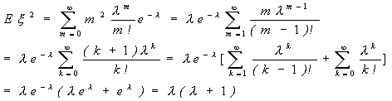
設
證明如下：
則
計算
則
故
Notes:
4
E(ξ) — 數學期望（均值），等於 取值 乘以 取值概率 的 求和。（離散是求和，如果是連續函數則為求積分）
D(ξ) — 方差，等於各 取值 減去 均值 的平方和。

Slide 5
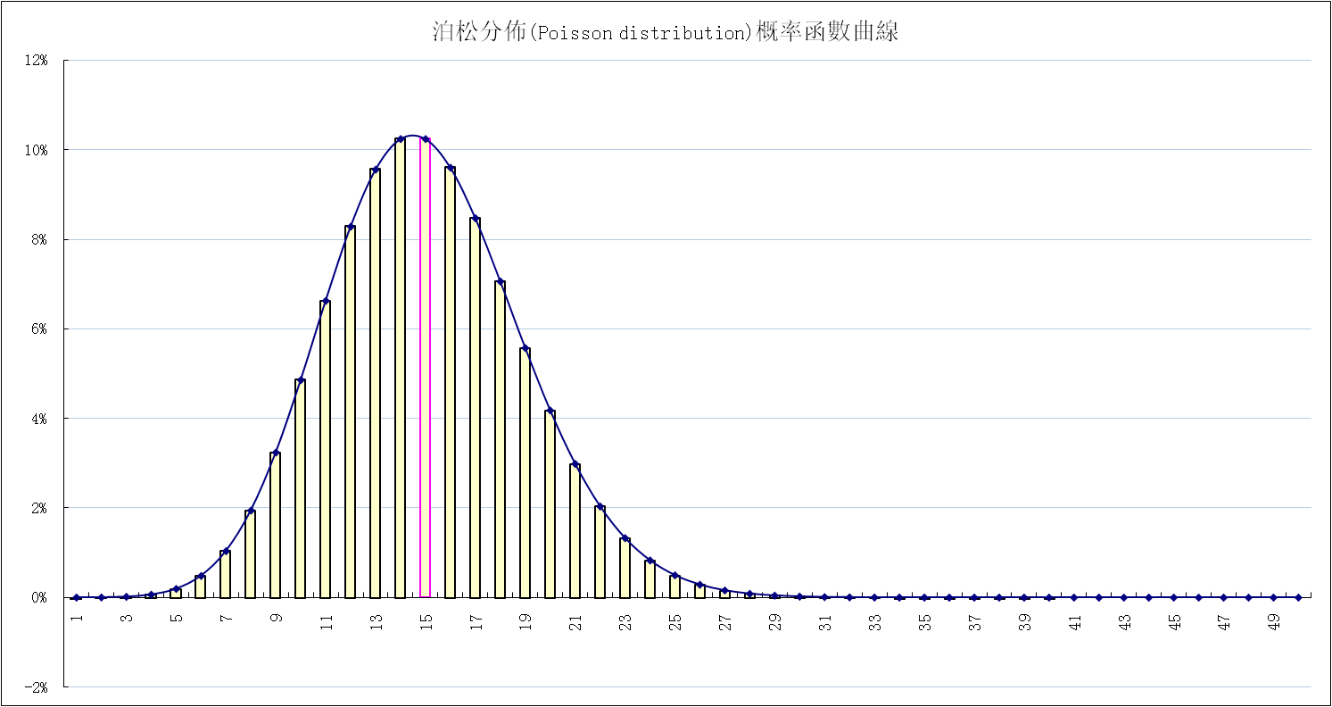
Notes:
5
上圖 橫坐標為 “取值” ，即概率函數中的 “ X ” ；縱坐標是 取值的概率，即概率函數中的 “ P(X) ” ， λ=µ=σ^2 是分布參數；此圖可表示在混合均勻後的單位體積內微生物個數的分布。
要注意的是，泊松分布也是離散形分布，所以用直條圖更合適；這點與正態分布不同，正態分布為連續形分布，所以正態分布更適合用平滑折線圖示意。

Slide 6
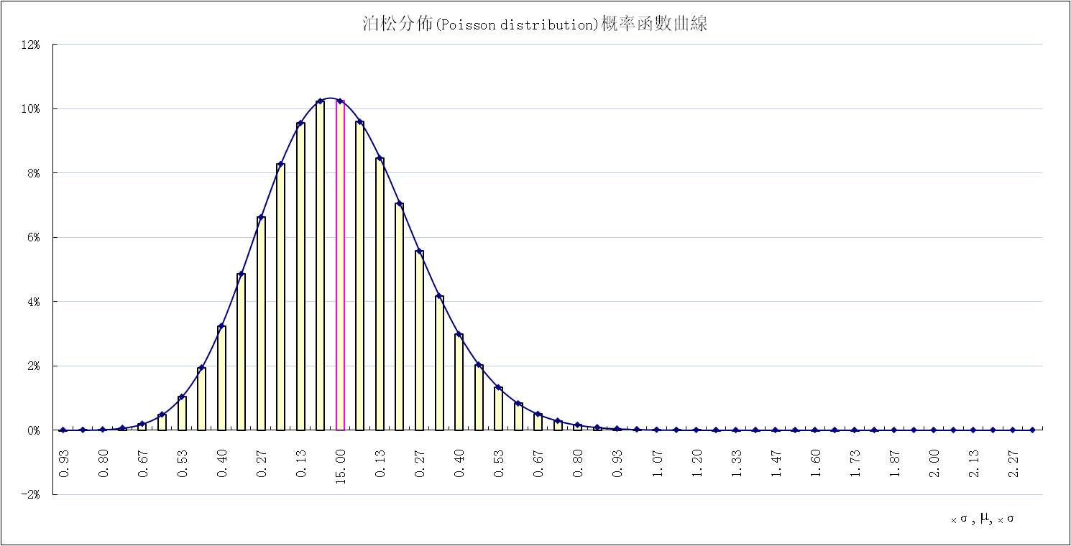
Notes:
6
上圖 橫坐標為 “取值” ，即概率函數中的 “ X ” ；縱坐標是 取值的概率，即概率函數中的 “ P(X) ” ， λ=µ=σ^2 是分布參數；此圖可表示在混合均勻後的單位體積內微生物個數的分布。
要注意的是，泊松分布也是離散形分布，所以用直條圖更合適；這點與正態分布不同，正態分布為連續形分布，所以正態分布更適合用平滑折線圖示意。

Slide 7
泊松分布累積概率函數
— 表示伽馬函數
Notes:
7
泊松分布累積概率函數 為各項概率 的求和，也可以用 Γ 函數 表示。
Γ - Gamma（大寫Γ，小寫γ），是第三個希臘字母，漢字讀音：伽馬。
Γ 函數：當n>0時；Γ （n）=（n-1）！ ， 詳見《高等數學》。
因為泊松分布概率是離散且有限的，所以用求和式。
因為正態分布為概率是連續且無限的，所以用積分式，而不是求和式。

Slide 8
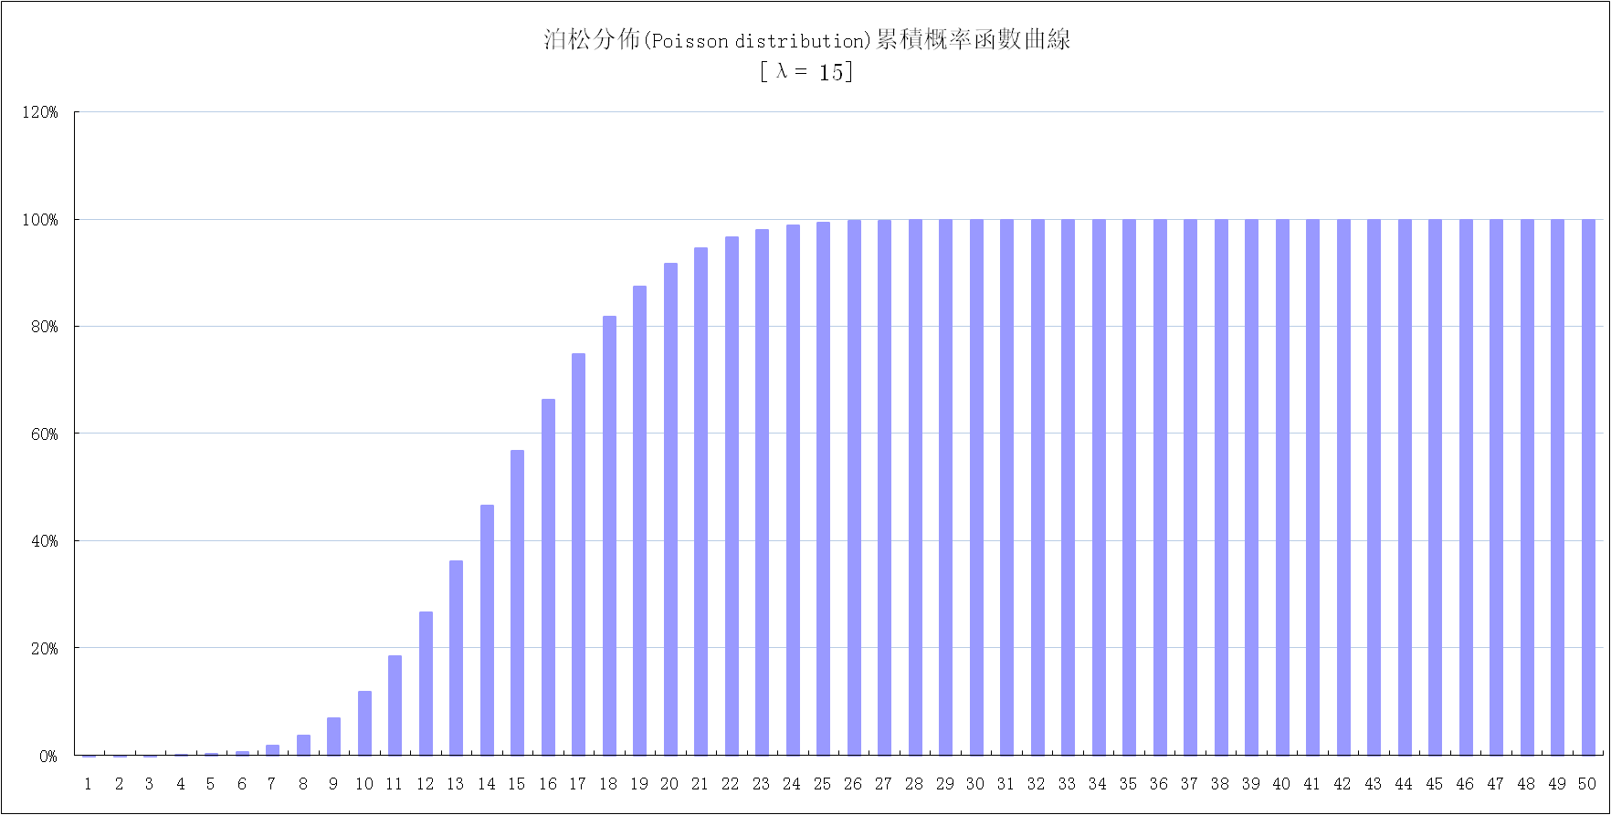
Notes:
8
上圖 橫坐標 “取值” 的上限，即累積概率函數中 “ X≤ x ” 中的 臨界值 “ 小寫 x ” 值；
縱坐標表示累積概率，即累積概率函數中的 “ Pr ( X≤ x ) ” ；
此圖可表示混勻後單位體積內微生物個數 小於 x 個的概率。
泊松分布的累積概率函數同樣也是離散分布。

Slide 9
2、泊松分布的特徵：
1)、若以 X 取值為橫軸，取值概率 P(X) 為縱軸繪製泊松分布圖，則隨著λ的增大，
泊松分布的對稱性越來越好。
2)、泊松分布的參數λ既是泊松分布的總體均數也是泊松分布的總體方差，即 µ = σ² = λ。
3)、泊松分布具有可加性，如果 X₁，X₂，…，X_{k} 相互獨立，且它們分別服從以λ₁，λ₂，…，λ_{k}
為參數的泊松分布，則 T = X₁+X₂+ … +X_{k} 也服從泊松分布，其參數為 λ₁+λ₂+ … +λ_{k} 。
在二項分布中，當 n→∞ 且 nπ_{n} =λ 保持不變時，則二項分布 X～ B (n,π) 的極限分布是以λ為參數的泊松分布，所以當 n 很大，π 很小時，二項分布 B (n,π) 近似泊松分布 P (n·π)
Notes:
在二項分布的伯努利試驗中，如果試驗次數n很大，二項分布的概率p很小，且乘積λ= n p比較適中，則事件出現的次數的概率可以用泊松分布來逼近，又稱為泊松小數定律。
事實上，二項分布可以看作泊松分布在離散時間上的對應物。

Slide 10
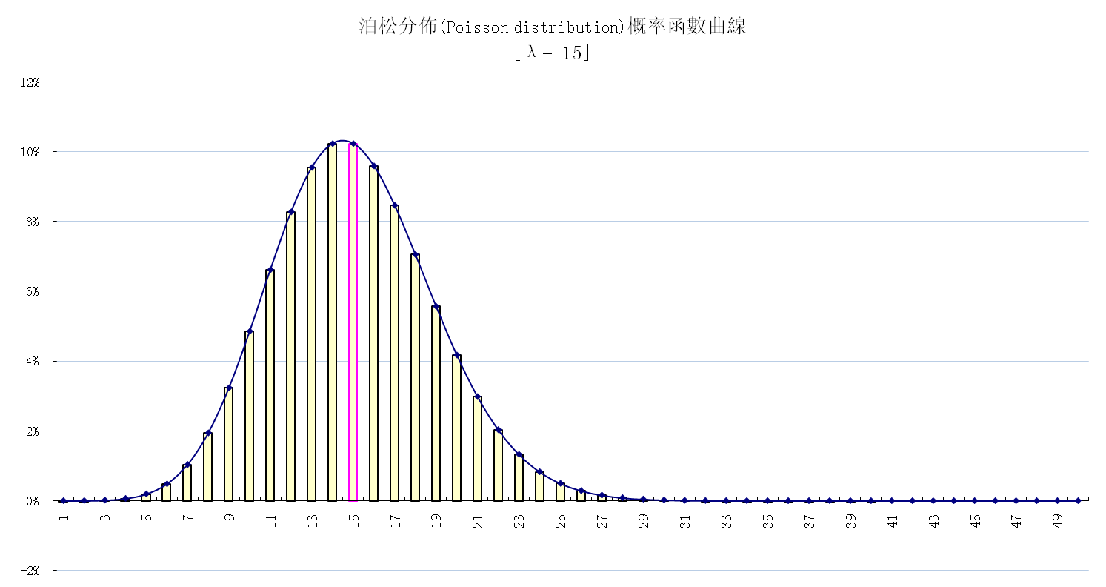
σ² = µ = λ = 15
Notes:
10
上圖 橫坐標為 “取值” ，即概率函數中的 “ X ” ；縱坐標是 取值的概率，即概率函數中的 “ P(X) ” ，λ=µ=σ^2 是分布參數；此圖可表示在混合均勻後的單位體積內微生物個數的分布。
要注意的是，泊松分布是離散形分布，所以用直條圖更合適；這點與正態分布不同，正態分布為連續形分布，所以正態分布更適合用平滑折線圖示意。

Slide 11
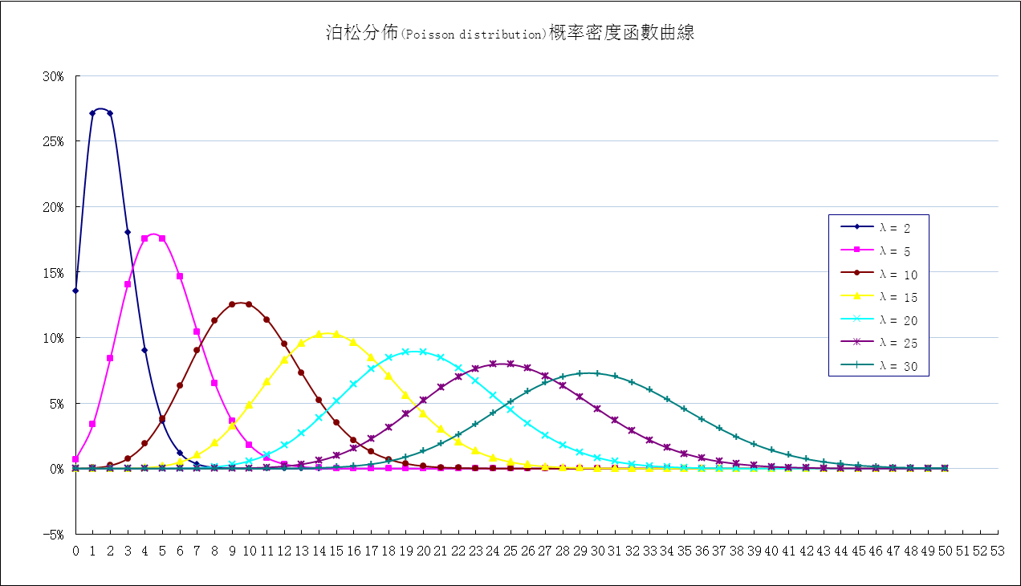
Notes:
以 X 取值為橫軸，取值概率 P(X) 為縱軸繪製泊松分布圖，則隨著λ的增大，泊松分布的對稱性越來越好。
泊松分布的參數λ既是泊松分布的總體均數也是泊松分布的總體方差，即 µ = σ2 = λ。
需要注意的是，泊松分布是離散形分布，所以更合適用直條圖而不是折線圖來演示；但是因為此圖集成系列較多，多個直條圖集成在一張圖裡有些零亂，故暫用折線圖替代

Slide 12
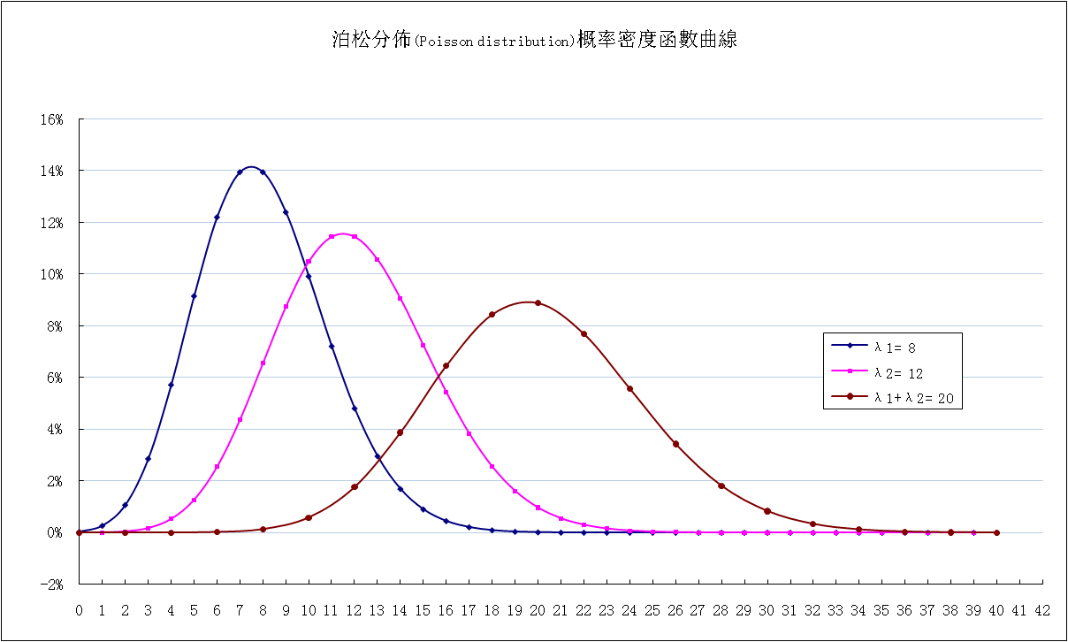
Notes:
橫軸為 X 取值，取值概率 P(X) 為縱軸 繪製 泊松分布圖；
藍線系列為 （X1 ，λ1）分布；
紫線系列為 （X2 ，λ2）棕線系列為；
棕線系列為 X1+X2 系列，其分布參數為 λ1+λ2 ；
其中 X1+X2 系列 的峰值兩側的資料點看上去不對稱，是因為 峰值橫坐標是“20”，但是左側最近一點卻是“18” 並非與它最近的“19”，同樣右側最近一點是“22” 而並非與它最近的“21”，所以看起來就像不對稱的樣子，但真實仍是對稱的，泊松分布可加性成立。
需要注意的是，泊松分布是離散形分布，所以更合適用直條圖而不是折線圖來演示；但是因為此圖三個系列，且各系列之間有疊加，多個直條圖集成在一起顯零亂，故暫用折線圖替代。

Slide 13
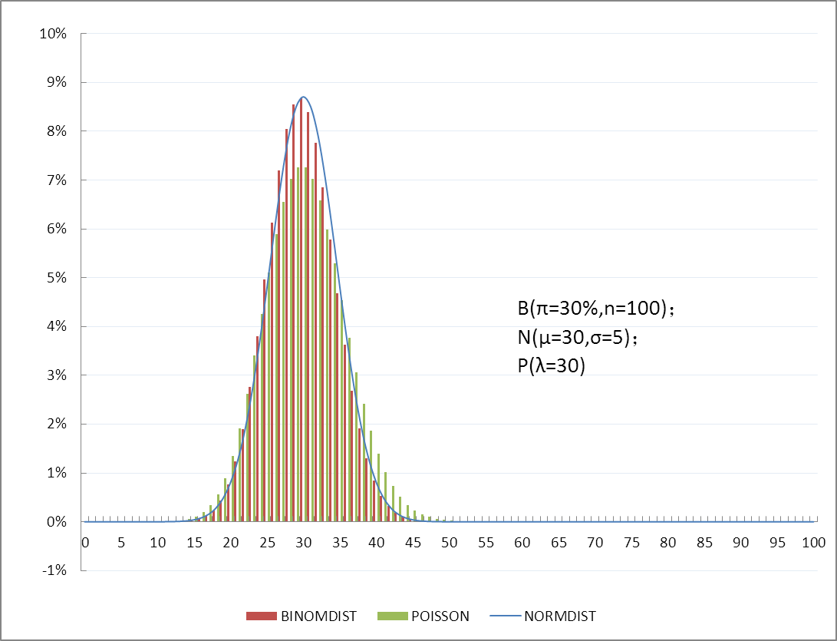
Notes:
13
上圖為 二項分布 正態分布 柏松分布 集成在一起的示意圖對比效果演示，用 Excel折線圖和直條圖製作，具體分布的特徵點可能與真實會有一些出入，但是趨勢性效果可以看出。

Slide 14
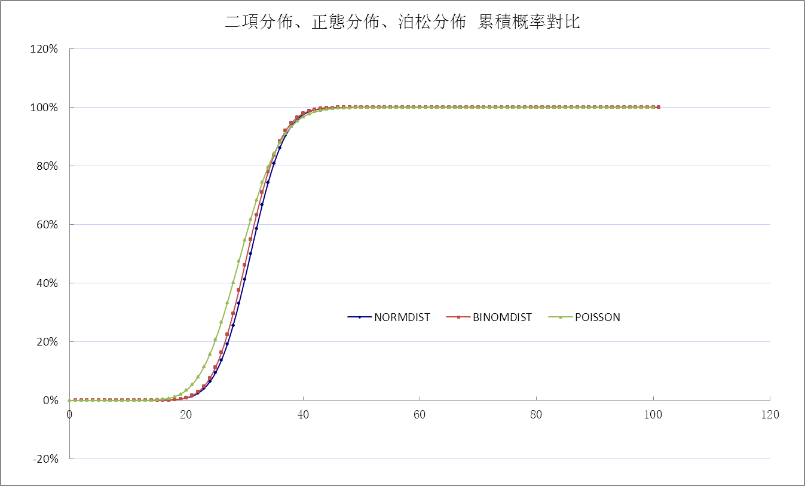
Notes:
14
上圖為 二項分布 正態分布 柏松分布 累積概率曲線 集成在一起的示意圖對比效果演示，用 Excel折線圖製作，具體分布的特徵點可能與真實會有一些出入，但是趨勢性效果可以看出。

Slide 15
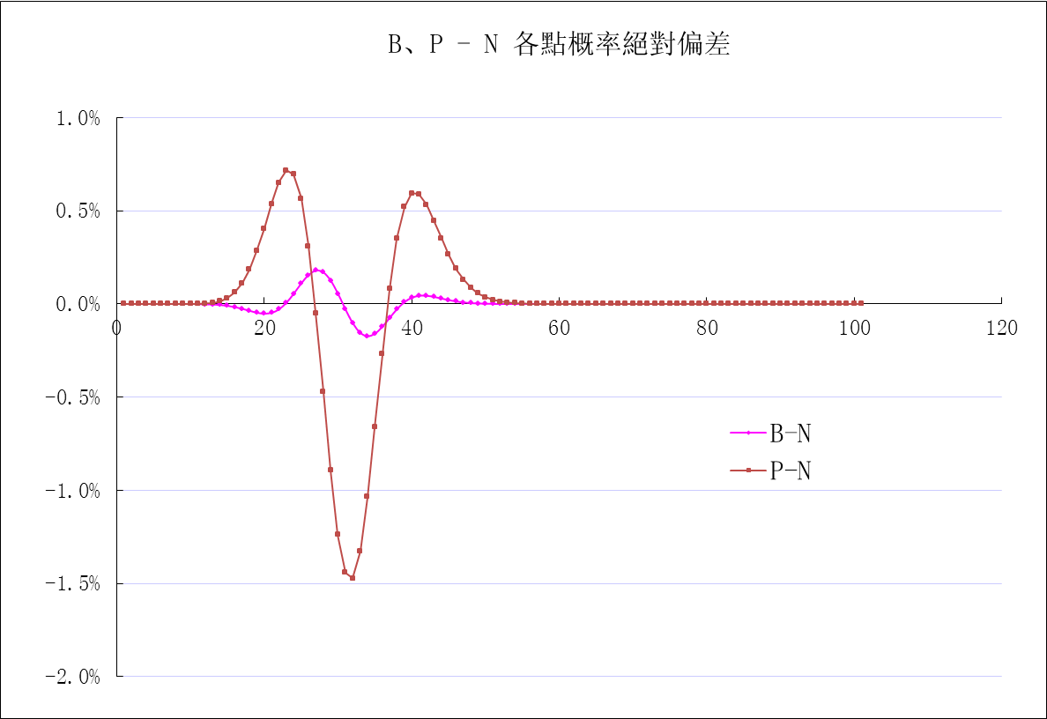
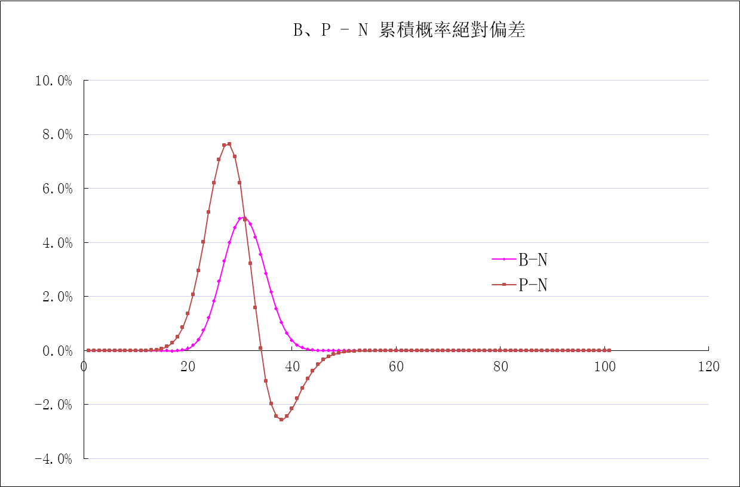
B(π=30%,n=100)；P(λ=30) ；N(µ=30,σ=5)
Notes:
15
B(π=30%,n=100)；P(λ=30) ；N(µ=30,σ=5)，二項分布及泊松分布各點與正態分布各點概率的偏差走勢圖。
上圖橫坐標是各取值；縱坐標是各資料點 分別是用二項分布函數計算出的概率和用泊松分布函數計算出的概率 與 用正態分布函數計算出的概率 的差值（原始差值而非絕對值）。

Slide 16
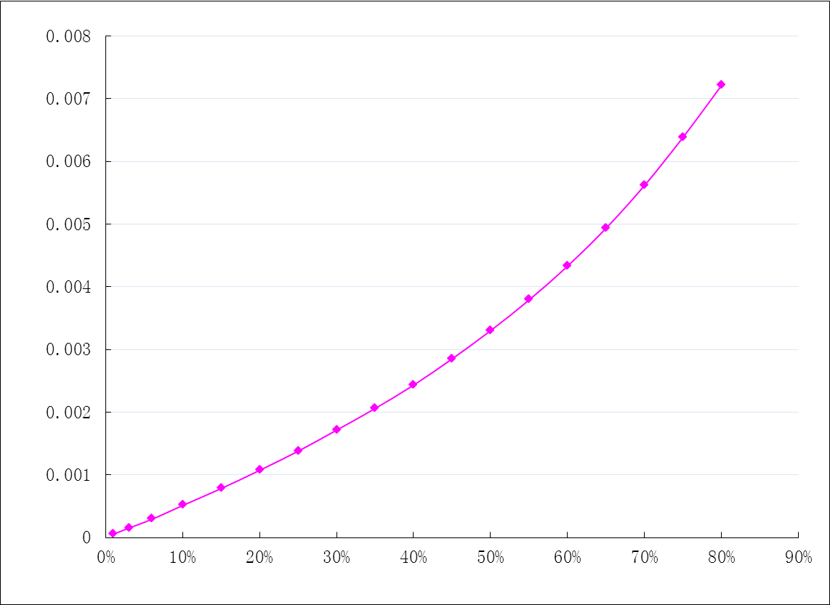
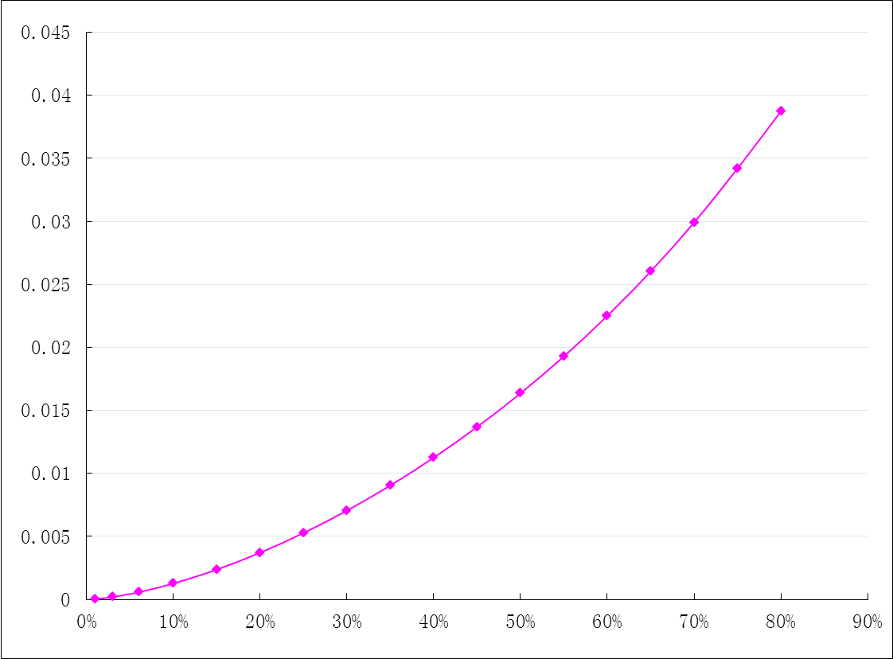
n 固定取100，不同樣本率 p 下二項分布用泊松分布近似計算各點概率差異的平均效應示意圖
Notes:
16
試驗次數 n 固定取“100”，樣本率 p 為不同值時的二項分布用泊松分布公式近似計算時的偏差趨勢。
用 λ= π * n 近似。
左圖橫坐標是樣本率 p 的不同取值；縱坐標是當實驗次數n=100時 二項分布各點的概率減去用泊松分布公式計算的各點概率的差的絕對值的均值。可見隨著 p 的增大 偏差呈升高趨勢。
右圖橫坐標是樣本率 p 的不同取值；縱坐標是當實驗次數n=100時 二項分布截至各點的累積概率減去用泊松分布公式計算截至各點的累積概率的差的絕對值的均值。

Slide 17
泊松分布的適用條件：
1、普通性：
在充分小的觀測單位上 X 的取值最多為“1”（即所觀察的隨機事件在充分小的觀察單位
上最多只可能發生一次，說明所觀察的隨機事件沒有重疊的現象）；
2、平穩性：
X 的取值只與觀測單位的大小有關，而與觀測單位的位置無關，說明所觀察的隨機事件沒
有聚集的現象；
3、獨立增量性：
在某個觀察單位上 X 的取值與前面各不同觀察單位上 X 的取值均獨立。

Slide 18
例1：單位容積內事件發生次數分布
若某池塘平均每毫升塘水中有 6 個細菌；試計算由該池塘中隨機抽取 1 毫升水中，含有 4 個細菌數的概率。
解： 設 X 表示從該池塘中抽取 1 毫升水裡含有細菌的個數；
由題可知 X 服從以 λ = 6 (個/毫升) 為參數的泊松分布。
所以，每毫升塘水中含有 4 個細菌的概率為，
=
= 0.1339
Notes:
18

Slide 19
例2：近似計算二項分布概率
保險公司爲了決定保險金數額，估算公司的利潤和破產風險，需要計算各種各樣的概率，若根據壽命表知道，某年齡段保險者，一年中每個人死亡的概率等於：0.005 ，現有 10000 個這類人參加人壽保險，試求未來一年中在這些保險者裡有 30 個人死亡的概率。
解：以 X 表示 10000 人在一年中死亡的人數，則 X 服從二項分布；
因為 n = 10000 很大，π = 0.005 很小，所以，利用： 的泊松分布作近似；
計算，則有：
=
= 0.0006772
Notes:
19

Slide 20
例3：計算泊松分布的累積概率
若某急救中心平均每小時收到請求急救的呼叫為 10 個，試計算該中心 1 小時內收到請求急救的呼叫至少 5 次的概率 和 至多收到 15 次的概率。
解： 以 X 表示「急救中心 1 小時內收到請求急救的呼叫數」；
則 X 服從泊松分布，由題可知泊松分布參數 λ = 10 。
計算 ⑴、1 小時內收到請求急救呼叫至少 5 次的概率為：
⑵、1 小時內收到請求急救呼叫至多 15 次的概率為：
(1) 為「至少」的問題，需累加右側所有取值大於 5 次的概率；
(2) 為「至多」的問題，需累加左側所有取值小於 15 次的概率。
Notes:
20

